Slide 1
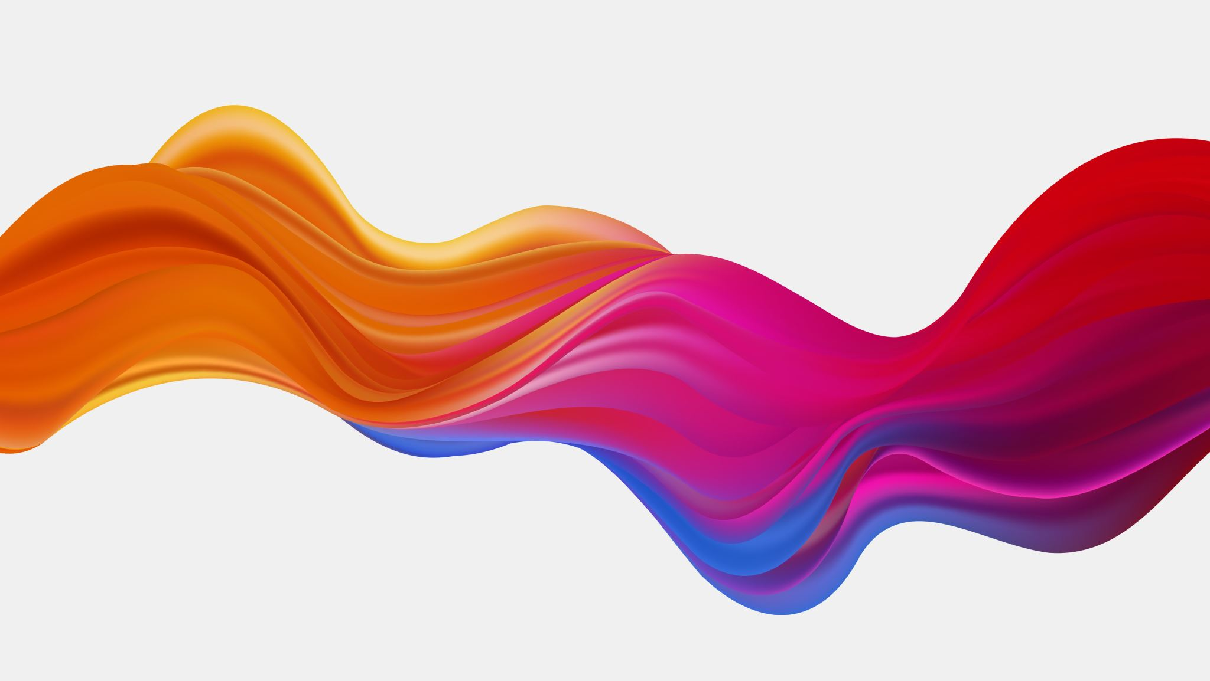
Нейронная сеть для распознавания рукописного текста
Лукин Павел, БМТ213

Slide 2
Проблема и цель
У крупных компаний, как например Apple, появляются технологии распознавания текста на фотографиях. Можно ли сделать что-то подобное за разумное время?
Можно, но только если ограничиться не всеми символами, а лишь рукописными цифрами.
Итак, цель – написать нейронную сеть по распознаванию цифр, написанных человеком.

Slide 3
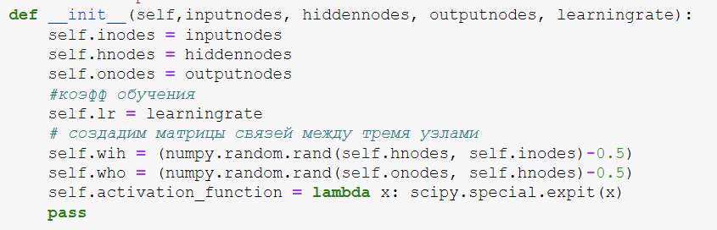
Класс «neuralnet»
init : принимает вводных массив данных из 784 чисел, количество скрытых узлов,
количество выходных узлов, коэффициент обучения
Также создает рандомные матрицы связей, чтобы потом их обучать

Slide 4
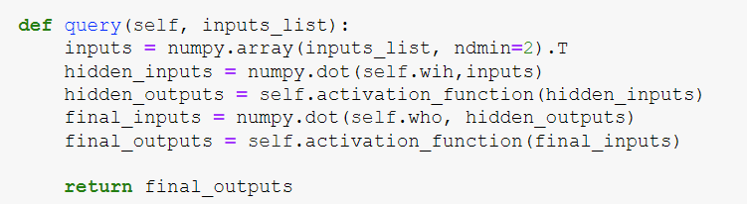
Класс «neuralnet»
query : принимает массив входных данных, далее получает данных на скрытых узлах, далее выходные данные,
Которые при этом проходят функцию активации

Slide 5
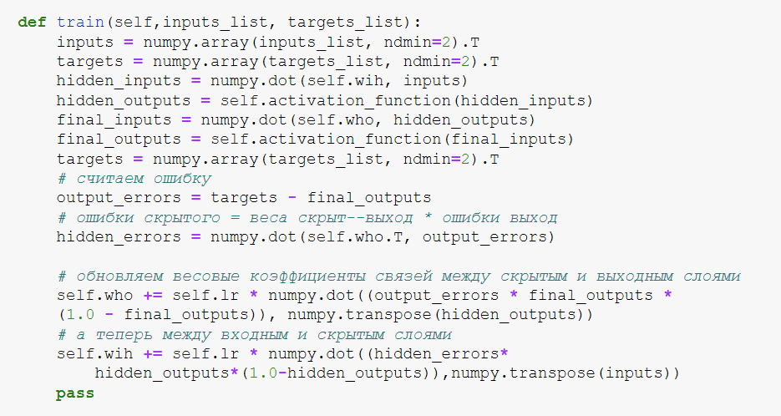
Класс «neuralnet»
train : непосредственное обучение нейронной сети путём изменения матриц связей между слоями. Сначала мы считаем
ответ по входным данным, далее считаем ошибку, распределяем её на связи и равномерно распределяем их.

Slide 6
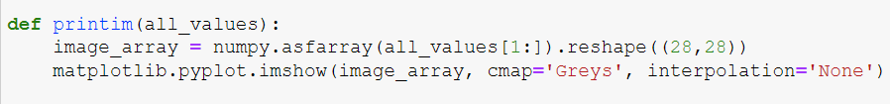

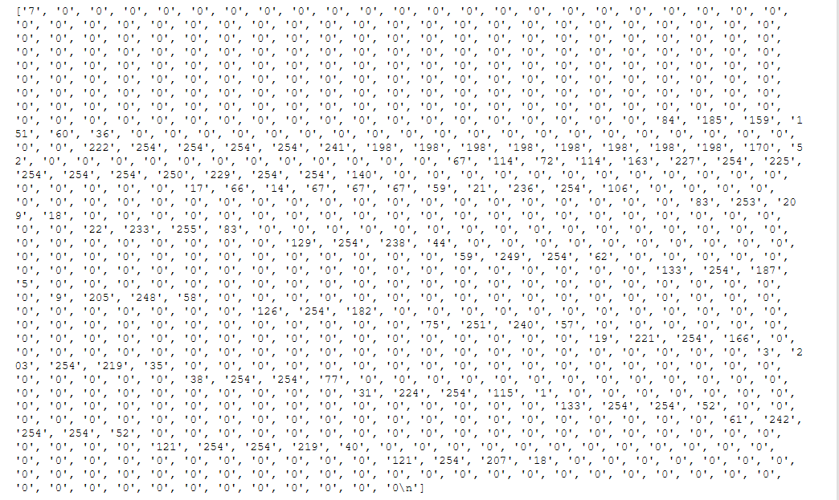
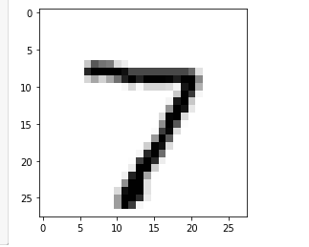
Функция «printim»
На вход подается строчка из 785 данных. Первое число – ответ, что изображено на картинке.
Остальные числа – значения пикселей на картинке 28х28. Каждое значение в промежутке от 0 до 255.
Программа:
Результат программы:

Slide 7
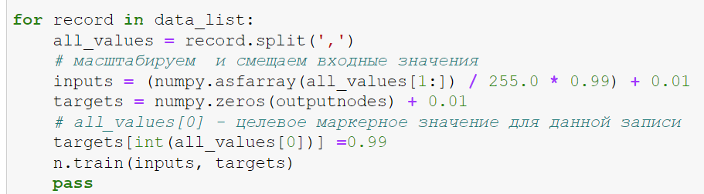
Тренировочка

Slide 8
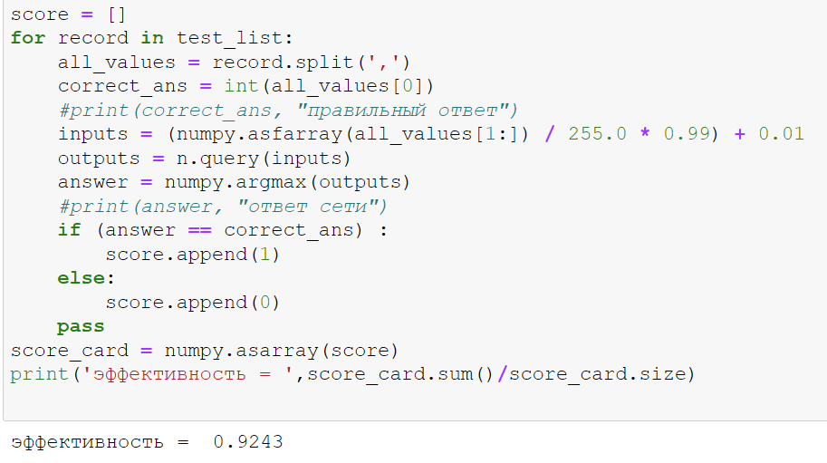
Тест нейронной сети

Slide 9

Спасибо за внимание

